Slide 1
Лабораторная работа №2
Выполнили: 11-2
Минажетдинов Тимур
Гнатюк Евгений
Залесский Михаил
Климентьева Дарья
Беляева Елизавета

Slide 2
Цель работы: определить скорость движения электрона, угол вылета и удельный заряд электрона.
Оборудование: водородная лампа с электронной пушкой, вольтметр, амперметр, линейка
Порядок выполнения работы:
Изучите схему, представленную на рисунке.
Для прогрева схема требует 5 минут. После, регулируя рукоятками «Фокус» и «Анод», добейтесь замыкания луча в кольцо. Траектория движения электронов в нижней точке кольца должна быть наиболее узкой.
Измерьте диаметр кольца, анодное напряжение и ток в катушках. Полученные данные представьте в виде таблицы. Проделайте серию экспериментов не менее 8 раз при различных значениях тока и напряжения. Придумайте наилучший, по вашему мнению, способ измерения диаметра кольца. Оцените, какую погрешность дает этот метод.

Slide 3
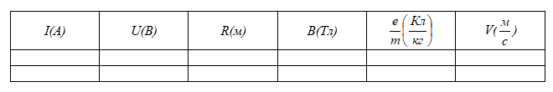

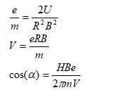
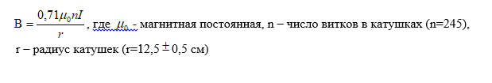
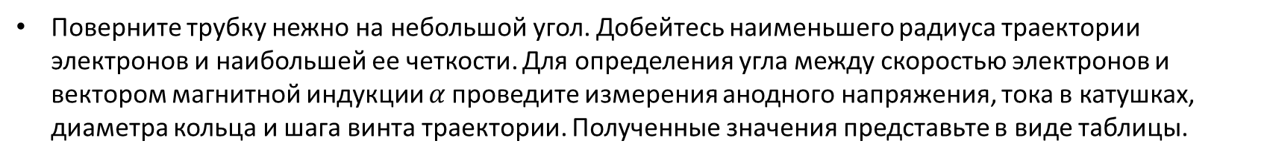
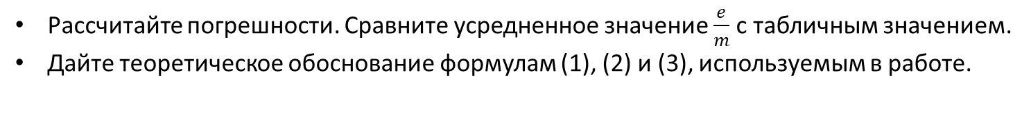
Поверните трубку нежно на небольшой угол. Добейтесь наименьшего радиуса траектории электронов и наибольшей ее четкости. Для определения угла между скоростью электронов и вектором магнитной индукции $α$ проведите измерения анодного напряжения, тока в катушках, диаметра кольца и шага винта траектории. Полученные значения представьте в виде таблицы.
Рассчитайте погрешности. Сравните усредненное значение $\frac{e}{m}$ с табличным значением.
Дайте теоретическое обоснование формулам (1), (2) и (3), используемым в работе.

Slide 4
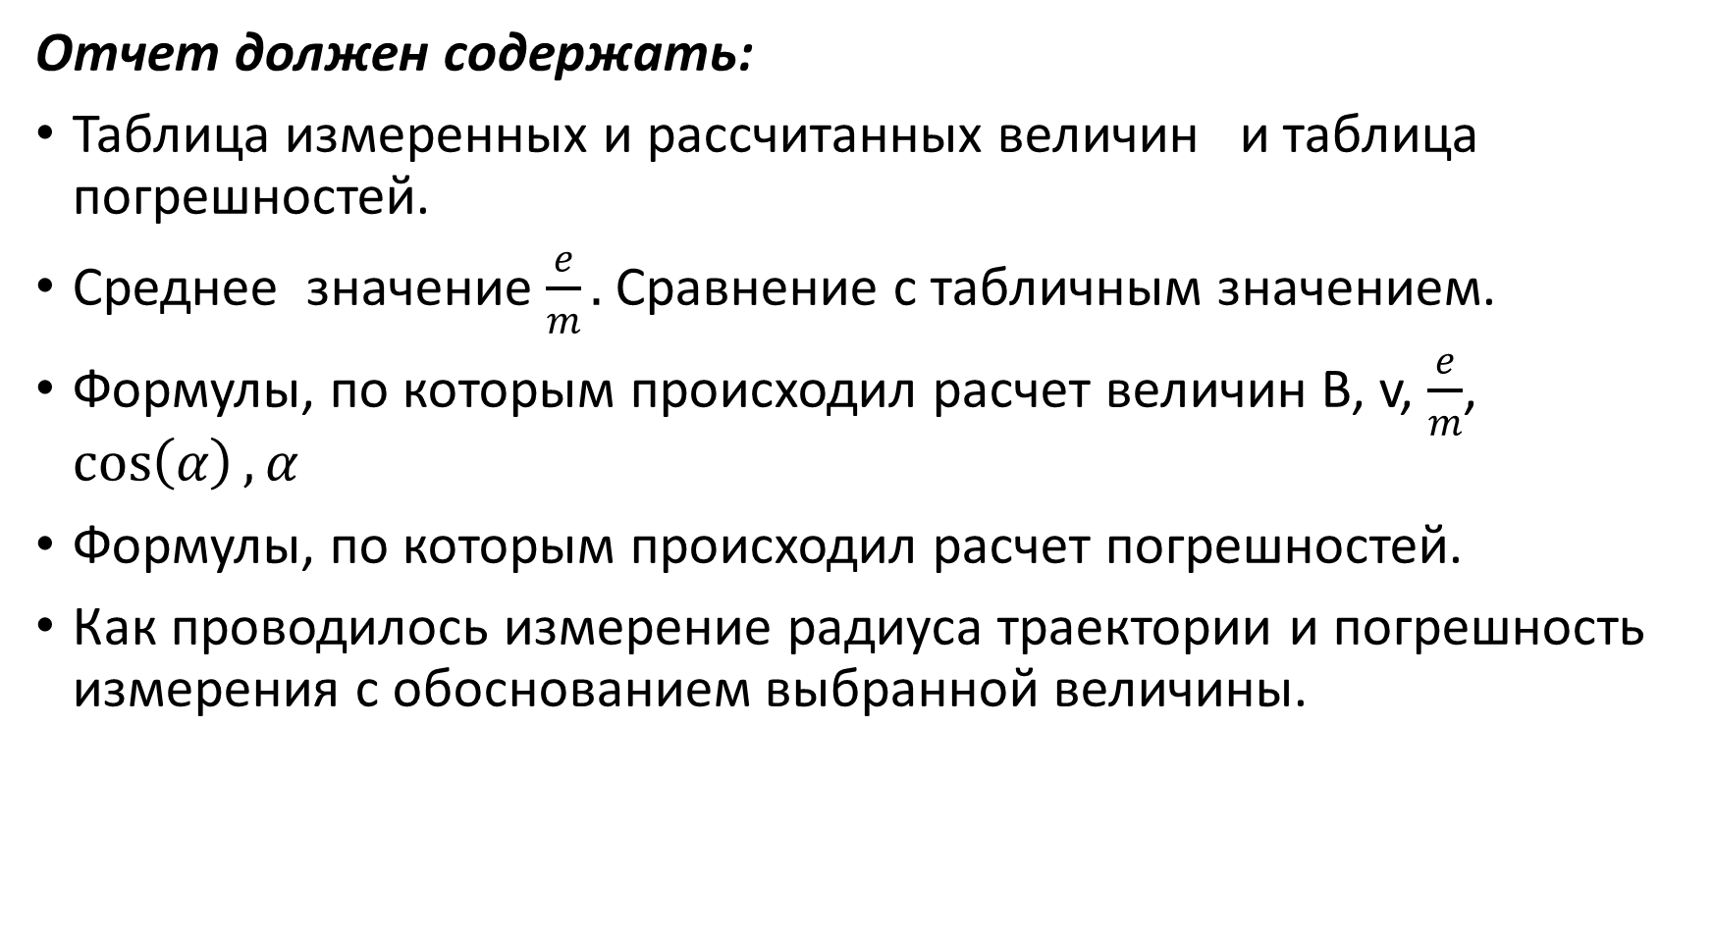
Отчет должен содержать:
Таблица измеренных и рассчитанных величин и таблица погрешностей.
Среднее значение $\frac{e}{m}.$ Сравнение с табличным значением.
Формулы, по которым происходил расчет величин B, v, $\frac{e}{m}$, $\cos\left(α\right), α$
Формулы, по которым происходил расчет погрешностей.
Как проводилось измерение радиуса траектории и погрешность измерения с обоснованием выбранной величины.

Slide 5
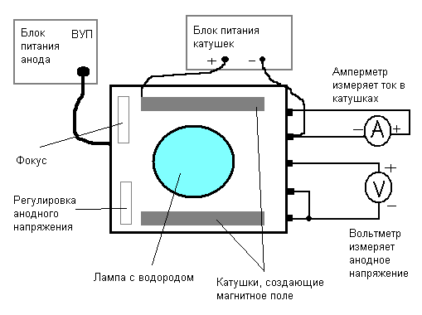
Дополнительные вопросы:
Объясните причину размытости кольца, наблюдаемого в эксперименте.
Предложите способ получения пучка электронов с близкими по величине скоростями («монокинетичный пучок»).

Slide 6
Измерения:
I(A) | U(B) | R(м) | В(Тл) | e/m (Кл/кг) | V(м/с) | dВ (Тл) | d(e/m) (Кл/кг) | dV (м/с)
1,51 | 313 | 0,05 | 0,002640592 | 35911360838 | 4741361,818 | 0,000690532 | 3,6452E+11 | 48127366,02
1,51 | 239 | 0,04 | 0,002640592 | 42845523364 | 4525501,096 | 0,000690532 | 4,39628E+11 | 46435123,57
1,51 | 198 | 0,03 | 0,002640592 | 63103030227 | 4998879,872 | 0,000690532 | 6,62265E+11 | 1049262,392
1,51 | 126 | 0,02 | 0,002640592 | 90352066006 | 4771658,059 | 0,000690532 | 1,00625E+12 | 1062841,779
1,5 | 289 | 0,05 | 0,002623104 | 33601351398 | 4406992,297 | 0,000686254 | 3,42233E+11 | 897713,6133
1,83 | 289 | 0,04 | 0,003200187 | 35274194812 | 4515360,96 | 0,000828262 | 3,29253E+11 | 842936,8524
2,55 | 289 | 0,03 | 0,004459277 | 32296569971 | 4320580,684 | 0,001141591 | 2,67341E+11 | 715289,5219
2,46 | 164 | 0,02 | 0,004301891 | 44309318557 | 3812277,074 | 0,001102262 | 4,07457E+11 | 701133,8866
2,43 | 62 | 0,01 | 0,004249429 | 68668975932 | 2918039,242 | 0,00108916 | 8,69459E+11 | 738940,0538
Погрешности:
I(A) | U(B) | R(м) | H (м) | В(Тл) | e/m (Кл/кг)
1,68 | 353 | 0,05 | 0,04 | 0,002937877 | 32718814667
V(м/с) | cos(a) | a | dВ (Тл) | d(e/m) (Кл/кг) | dV (м/с) | dcos(a)
4806192,168 | 0,127323954 | 1,443125822 | 0,000763526 | 32718814667 | 46214986,68 | 0,061955903

